Slide 1
КОЧАНОВСКАЯ Наталья Юрьевна
СПИКЕР
Консультант по финансовой грамотности проекта «Вашифинансы», блогер и предприниматель, автор популярного Instagram-аккаунта по финансам в Новосибирске @madam_finance
Финансовое просвещение в социальных сетях

Slide 2
www.instagram.com/madam_finance
28 000 подписчиков

Slide 3
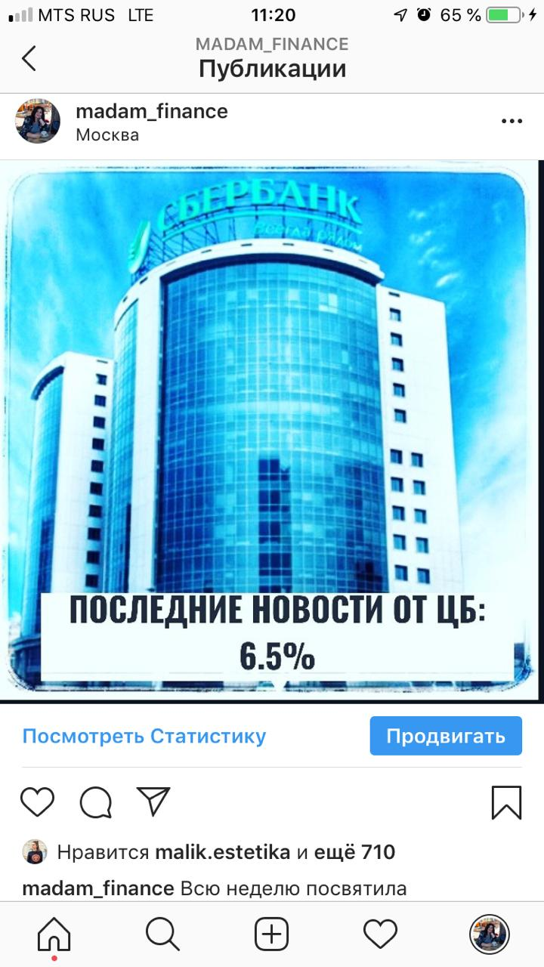
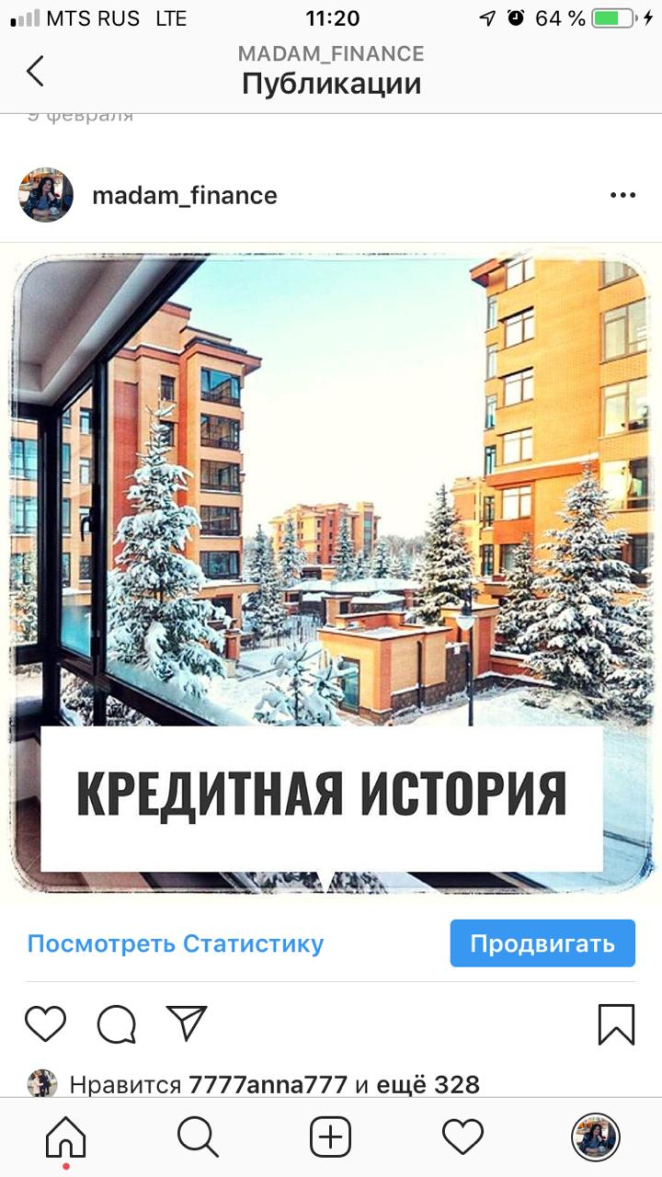
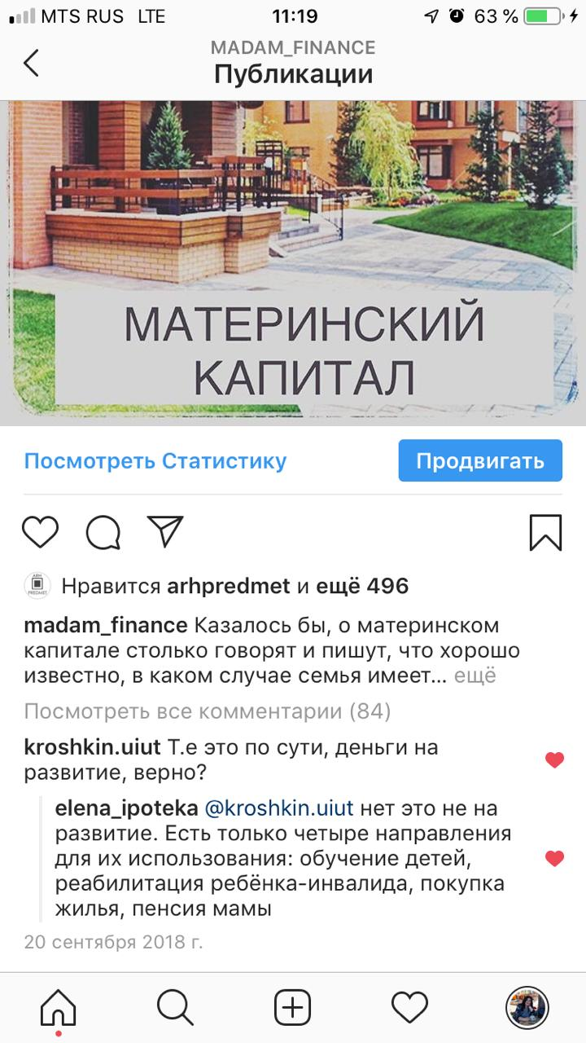
О чем пишу

Slide 4
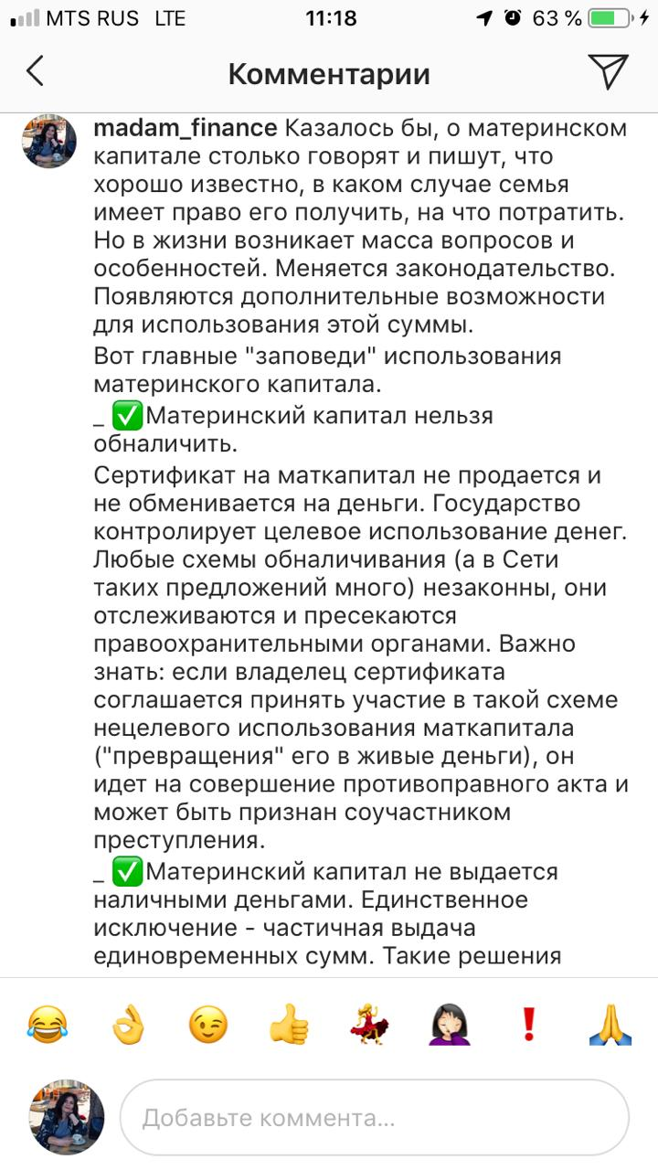
Актуальные темы
Простым «языком»
Коротко, но емко
Оформление поста
Регулярные публикации

Slide 5
Контакты
Deluxe_2009@mail.ru
+7 913 -985-6976

